Slide 1
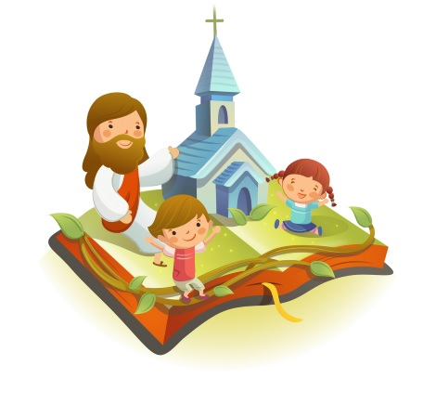
✠VUI HỌC KINH THÁNH✠
YÊU THƯƠNG
PHỤC VỤ
CHÚA NHẬT VII THƯỜNG NIÊN C

Slide 2
✠ TIN MỪNG CHÚA GIÊ-SU KI-TÔ
THEO THÁNH LU-CA ✠
Khi ấy, Đức Giê-su nói với các môn đệ rằng : “Thầy nói với anh em là những người đang nghe Thầy đây :

Slide 3
hãy yêu kẻ thù và làm ơn cho kẻ ghét anh em, hãy chúc lành cho kẻ nguyền rủa anh em, và cầu nguyện cho kẻ vu khống anh em.

Slide 4
Ai vả anh má bên này, thì hãy giơ cả má bên kia nữa. Ai đoạt áo ngoài của anh, thì cũng đừng cản nó lấy áo trong.

Slide 5
Ai xin, thì hãy cho, ai lấy cái gì của anh, thì đừng đòi lại. Anh em muốn người ta làm gì cho mình, thì cũng hãy làm cho người ta như vậy.

Slide 6
Nếu anh em yêu thương kẻ yêu thương mình, thì có gì là ân với nghĩa ? Ngay cả người tội lỗi cũng yêu thương kẻ yêu thương họ.

Slide 7
Và nếu anh em làm ơn cho kẻ làm ơn cho mình, thì còn gì là ân với nghĩa ? Ngay cả người tội lỗi cũng làm như thế.

Slide 8
Nếu anh em cho vay mà hy vọng đòi lại được, thì còn gì là ân với nghĩa ? Cả người tội lỗi cũng cho kẻ tội lỗi vay mượn để được trả lại sòng phẳng.

Slide 9
Trái lại, anh em hãy yêu kẻ thù, hãy làm ơn và cho vay mà chẳng hề hy vọng được đền trả.

Slide 10
Như vậy, phần thưởng dành cho anh em sẽ lớn lao, và anh em sẽ là con Đấng Tối Cao, vì Người vẫn nhân hậu với cả phường vô ân và quân độc ác.

Slide 11
“Anh em hãy có lòng nhân từ, như Cha anh em là Đấng nhân từ. Anh em đừng xét đoán, thì anh em sẽ không bị Thiên Chúa xét đoán.

Slide 12
Anh em đừng lên án, thì sẽ không bị Thiên Chúa lên án. Anh em hãy tha thứ, thì sẽ được Thiên Chúa thứ tha.

Slide 13
Anh em hãy cho, thì sẽ được Thiên Chúa cho lại.

Slide 14
Người sẽ đong cho anh em đấu đủ lượng đã dằn, đã lắc và đầy tràn, mà đổ vào vạt áo anh em.

Slide 15
Vì anh em đong bằng đấu nào, thì Thiên Chúa sẽ đong lại cho anh em bằng đấu ấy.” ĐÓ LÀ LỜI CHÚA

Slide 16
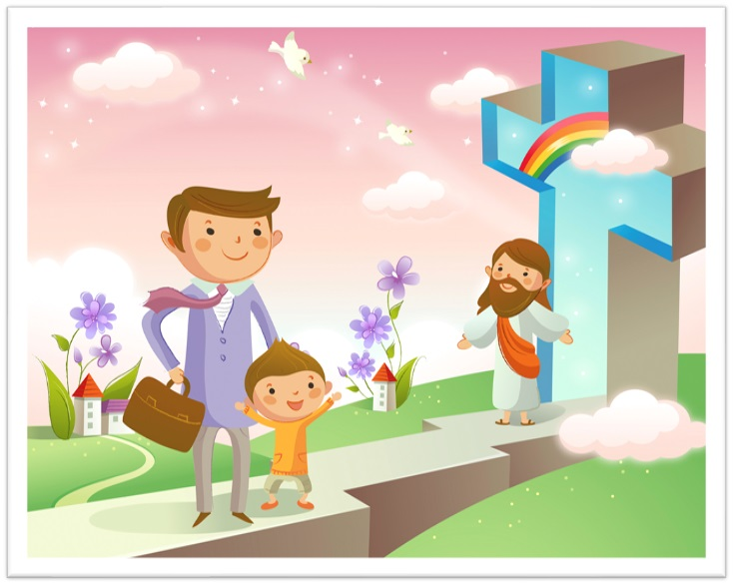
HÃY
TÌM
KIẾM
NƯỚC
CHÚA
TRƯỚC
MỌI
SỰ
NGƯỜI
SẼ
LO
CHO
TÌM Ô CHỮ

Slide 17
1
 |  | N | G | U | Y | Ề | N | R | Ủ | A
 |  | T | H | I | Ê | N | C | H | Ú | A
H | Ã | Y | C | H | Ú | C | L | À | N | H
 | K | Ẻ | V | U | K | H | Ố | N | G
Đ | Ừ | N | G | X | É | T | Đ | O | Á | N
L | Ấ | Y | Á | O | T | R | O | N | G
L | Ò | N | G | N | H | Â | N | T | Ừ
 | Đ | Ấ | U | Đ | Ủ | L | Ư | Ợ | N | G
HÀNG
DỌC
2
3
4
5
6
7
8
1. CHÚA GIÊ-SU DẠY: HÃY CHÚC LÀNH CHO KẺ LÀM GÌ ANH EM ?
4. “HÃY CHÚC LÀNH CHO KẺ NGUYỀN RỦA
ANH EM VÀ CẦU NGUYỆN CHO ... ... ... ANH EM”
6. AI ĐOẠT ÁO NGOÀI CỦA ANH, THÌ CŨNG ĐỪNG CẢN NÓ LÀM GÌ ?
2. ANH EM HÃY CHO THÌ SẼ ĐƯỢC AI CHO LẠI ?
3. “HÃY YÊU KẺ THÙ VÀ LÀM ƠN CHO KẺ GHÉT ANH EM, ... ... ... CHO KẺ NGUYỀN RỦA ANH EM”
8. “NGƯỜI SẼ ĐONG CHO ANH EM ... ... ... ĐÃ DẰN, ĐÃ LẮC VÀ ĐẦY TRÀN, MÀ ĐỔ VÀO VẠT ÁO ANH EM.”
5. “ANH EM ... ... ..., THÌ ANH EM SẼ KHÔNG BỊ THIÊN CHÚA XÉT ĐOÁN.”
7. ANH EM HÃY CÓ CÁI GÌ, NHƯ CHA ANH EM LÀ ĐẤNG NHÂN TỪ ?

Slide 18
 |  | N | G | U | Y | Ề | N | R | Ủ | A
 |  | T | H | I | Ê | N | C | H | Ú | A
H | Ã | Y | C | H | Ú | C | L | À | N | H
 | K | Ẻ | V | U | K | H | Ố | N | G
Đ | Ừ | N | G | X | É | T | Đ | O | Á | N
L | Ấ | Y | Á | O | T | R | O | N | G
L | Ò | N | G | N | H | Â | N | T | Ừ
 | Đ | Ấ | U | Đ | Ủ | L | Ư | Ợ | N | G

Slide 19
 |  | N | G | U | Y | Ề | N | R | Ủ | A
 |  | T | H | I | Ê | N | C | H | Ú | A
H | Ã | Y | C | H | U | C | L | À | N | H
 | K | Ẻ | V | U | K | H | Ố | N | G
Đ | Ừ | N | G | X | Ẻ | T | Đ | O | Á | N
L | Ấ | Y | Á | O | T | R | O | N | G
L | Ò | N | G | N | H | Â | N | T | Ừ
 | Đ | Ấ | U | Đ | Ù | L | Ư | Ợ | N | G

Slide 20
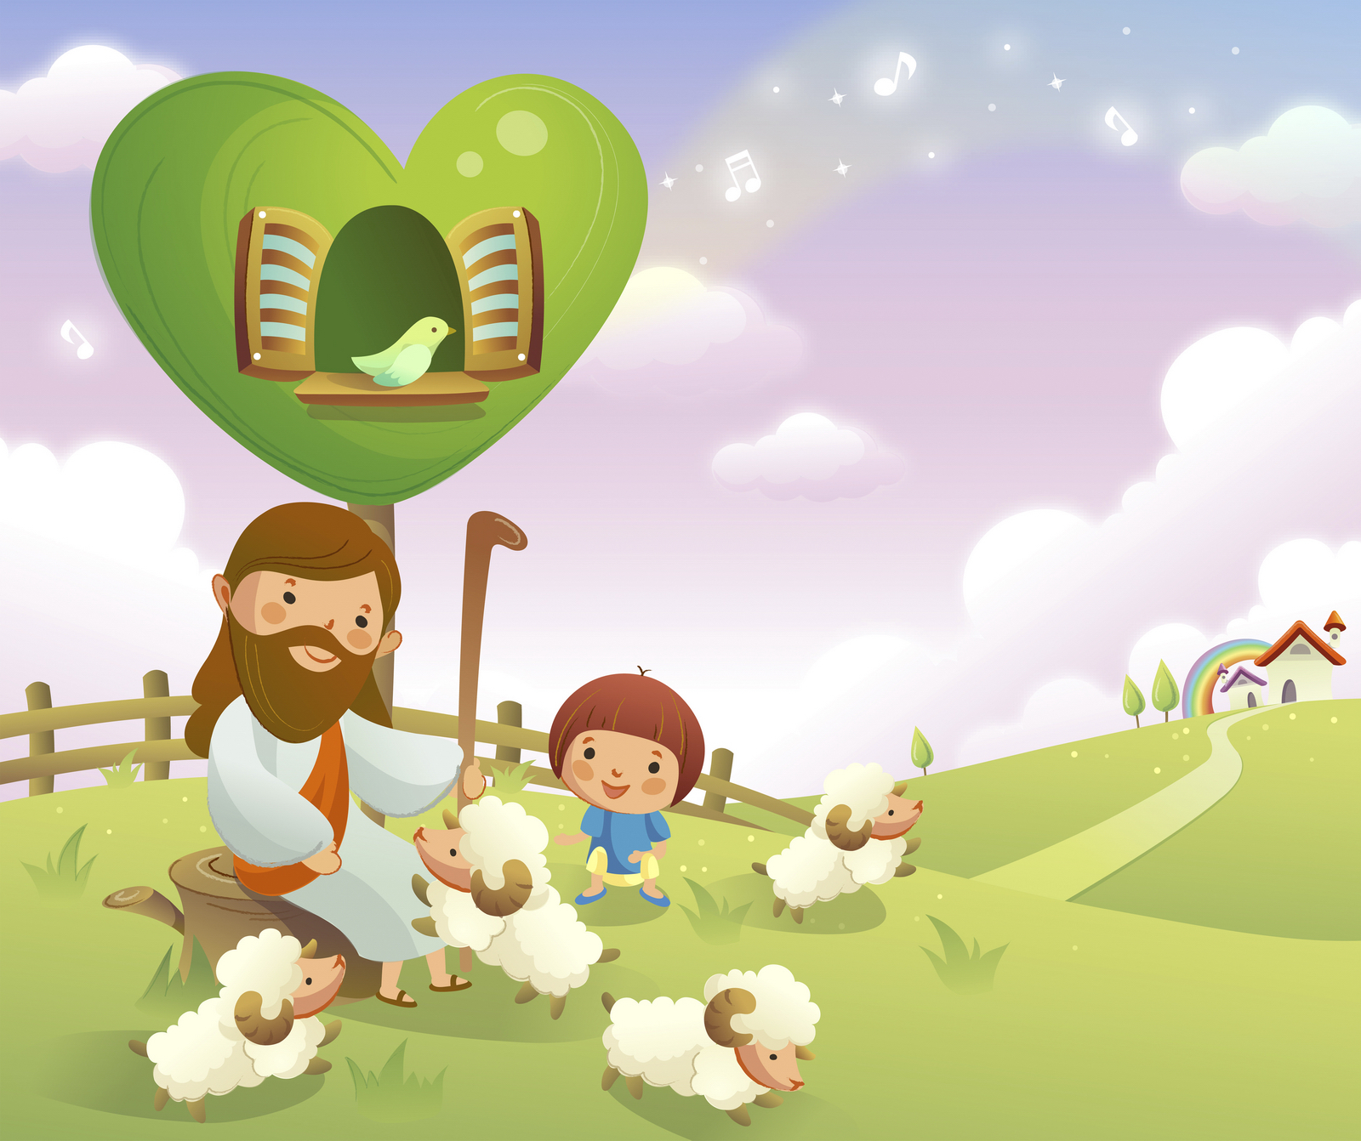
Học với Giê-su - Học cùng Giê-su
TRẮC NGHIỆM

Slide 21
1. VỚI KẺ THÙ, ĐỨC GIÊ-SU DẠY PHẢI THẾ NÀO ?
A
Hãy ghét họ
B
Hãy yêu họ
B
Hãy yêu họ
C
Hãy chống lại họ
D
Hãy cầu nguyện cho họ
Đáp án

Slide 22
2. VỚI NHỮNG NGƯỜI VU KHỐNG, ANH EM HÃY LÀM GÌ ?
A
Chỉ bảo đường lành cho họ
B
Làm ơn cho họ
C
Cầu nguyện cho họ
C
Cầu nguyện cho họ
D
Yêu thương họ
Đáp án

Slide 23
3. ĐỨC GIÊ-SU DẠY: ANH EM MUỐN NGƯỜI TA LÀM GÌ CHO MÌNH, THÌ THẾ NÀO ?
A
Hãy yêu thương họ
B
Hãy trả ơn cho họ
C
Hãy cầu nguyện cho họ
D
Cũng hãy làm cho người ta như vậy
D
Cũng hãy làm cho người ta như vậy
Đáp án

Slide 24
4. ĐỨC GIÊ-SU DẠY: ANH EM HÃY CÓ LÒNG NHÂN TỪ NHƯ AI ?
A
Thầy
B
Cha anh em là Đấng nhân từ
B
Cha anh em là Đấng nhân từ
C
Tổ phụ Áp-ra-ham
D
Tất cả đều đúng
Đáp án

Slide 25
5. ANH EM ĐỪNG XÉT ĐOÁN THÌ SẼ KHÔNG BỊ AI XÉT ĐOÁN ?
A
Thiên Chúa
A
Thiên Chúa
B
Đức vua
C
Con người
D
Chúa Giê-su
Đáp án

Slide 26
THIẾU NHI YÊU CHÚA
THIẾU NHI SỐNG THẾ NÀO THEO LỜI CHÚA DẠY?

